Slide 1
BASE DE DATOS I
TEMA 6: DISEÑO FÍSICO DE BASE DE DATOS
LENGUAJE DE MANIPULACION DE DATOS (DML.)
Iván Omonte Sejas Ph.D.

Slide 2
PLAN DE CLASE
TEMA 06: | DISEÑO LÓGICO DE BASE DE DATOS
COMPETENCIAS A DESARROLLAR | REALIZA CONSULTAS DE SELECCIÓN A LA BASE DE DATOS UTILIZANDO EL COMANDO SELECT. REALIZA ACTUALIZACIÓN DE DATOS UTILIZANDO EL COMANDO UPDATE. REALIZA INSERCIÓN Y BORRADO DE DATOS UTILIZANDO EL COMANDO INSERT Y DELETE.
ACCIONES Y ACTIVIDADES
1. Reflexiones iniciales sobre asuntos transversales al tema y la materia. 2. Exposición de cada diapositiva 3. Diálogo sobre cada diapositiva para exposición de ideas, opiniones y comentarios 4. Realizar preguntas sobre cada diapositiva. 5. Lectura de artículos sobre el tema de referencia.
RECURSOS Y MATERIALES
1. Diapositivas 2. Material de archivos bibliográficos de texto (pdf, Word..), audio visual 3. Lecturas de opinión de autores
CRITERIOS DE EVALUACIÓN
SABER CONOCER | 1. CONOCE LOS COMANDOS SQL DE MANIPULACIÓN DE DATOS 2. IDENTIFICA LOS TIPOS DE COMANDOS SQL DE MANIPULACIÓN DE DATOS.
SABER HACER (PRODUCTO) | 1. REALIZA CONSULTAS DE SELECCIÓN, ACTUALIZACIÓN, INSERCIÓN Y BORRADO DE DATOS USANDO DML.
SABER SER | 3. DEMUESTRA ACTITUD DE PARTICIPACIÓN EN CLASE

Slide 3






FASES DEL DISEÑO DE BASE DE DATOS
01: ANÁLISIS
05: IMPLEMENTACIÓN OPTIMIZACIÓN
02: DISEÑO CONCEPTUAL
DISEÑO DE BD.
04: DISEÑO FÍSICO
03: DISEÑO LÓGICO

Slide 4

TIPOS DE COMANDOS SQL
1
Create
DDL
Drop
Alter
2
Lenguaje
Definición
Truncate
Select
Datos
DML
Insert
Lenguaje
Update
Manipulación
Datos
Delete
3
DCL
Grant
4
Lenguaje
Revoke
Control
TCL
Datos
Lenguaje
Commit
Control
RollBack
Transacciones
Save Point

Slide 5
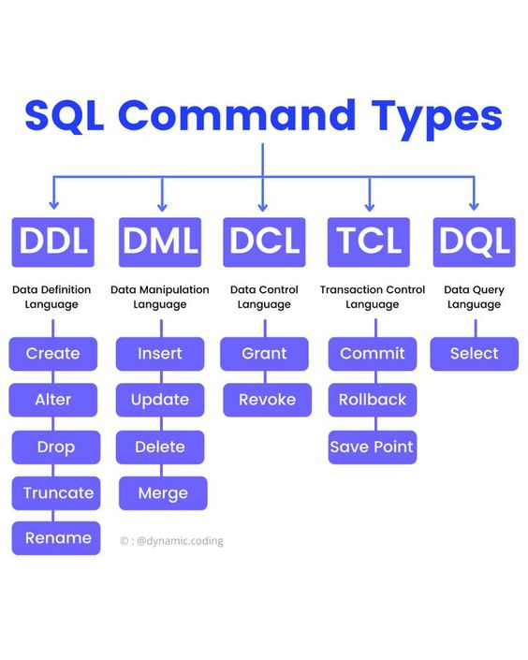
TIPOS DE COMANDOS SQL
Otra Clasificación

Slide 6
COMANDO DML “SELECT”
SELECCIÓN DE REGISTROS DE UNA TABLA
sintaxis:
SELECT
Campo seleccionado
ALL
,
DISTINCT
*
FROM
tabla
,
WHERE
Condición de busqueda
GROUP BY
Columna de agrupación
,
HAVING
Condición de busqueda
ORDER BY
Especificación de ordenación
,

Slide 7
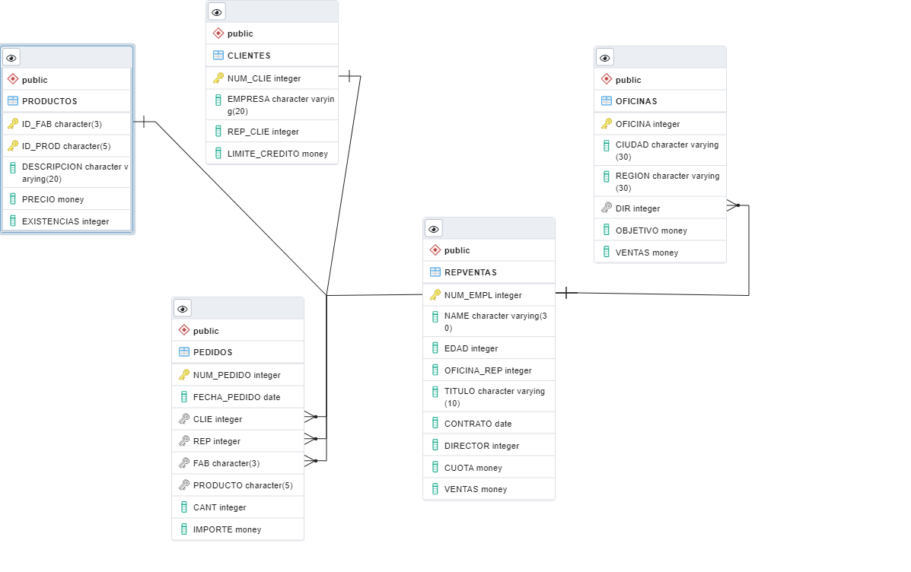
REALIZAR CONSULTAS DE SELECCIÓN
A LAS SIGUIENTES TABLAS
1
2
4
3
5

Slide 8
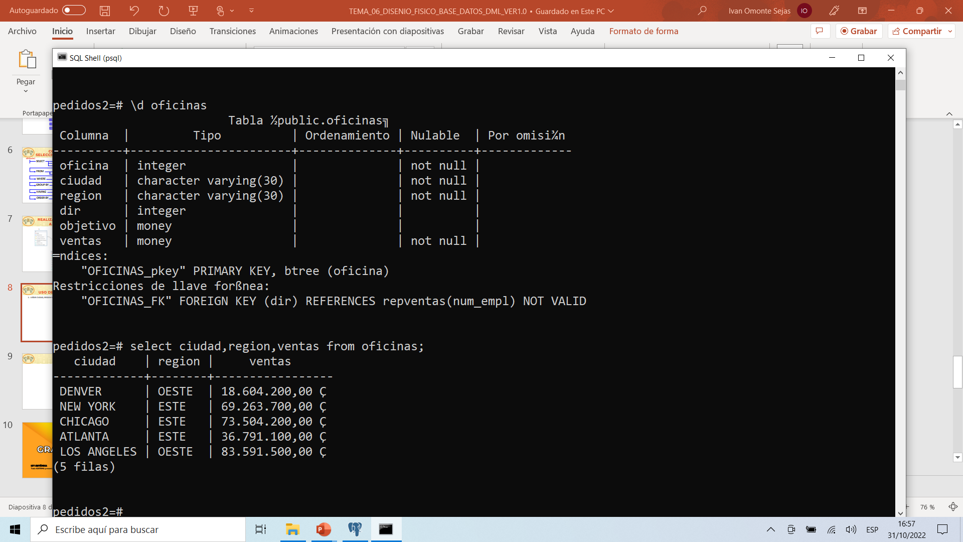
CONSULTA SENCILLA
USO DE CLÁUSULA SELECT Y FROM
1.- LISTAR CIUDAD, REGION Y VENTAS DE LA TABLA OFICINAS

Slide 9
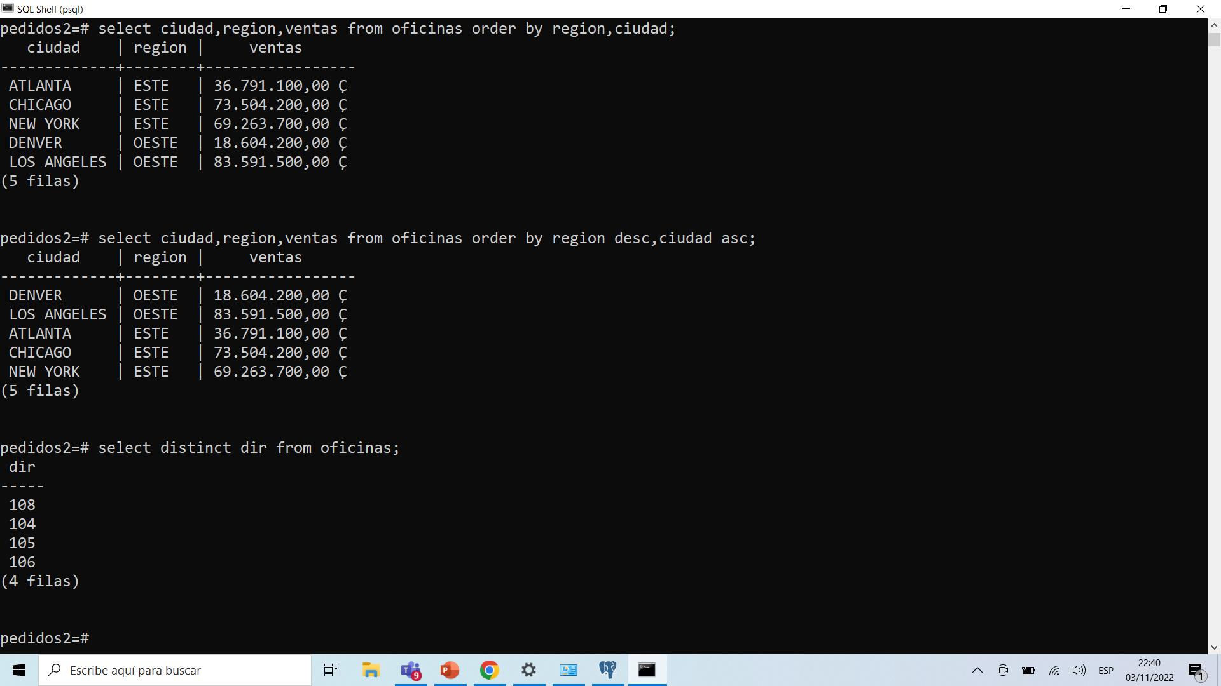
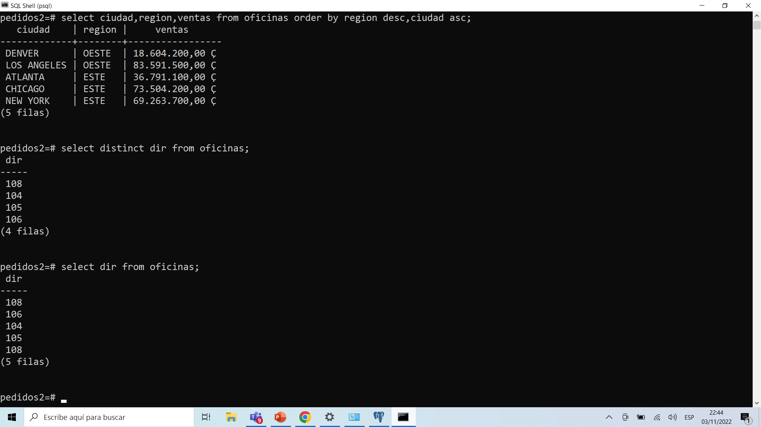
USO DE CLÁUSULA SELECT, DISTINCT FROM
SELECT DISTINCT nombre_columna FROM tabla
EJEMPLO:
LISTAR LOS NUMEROS DE LOS DIRECTORES SIN REPETICION DE LA TABLA OFICINAS.

Slide 10
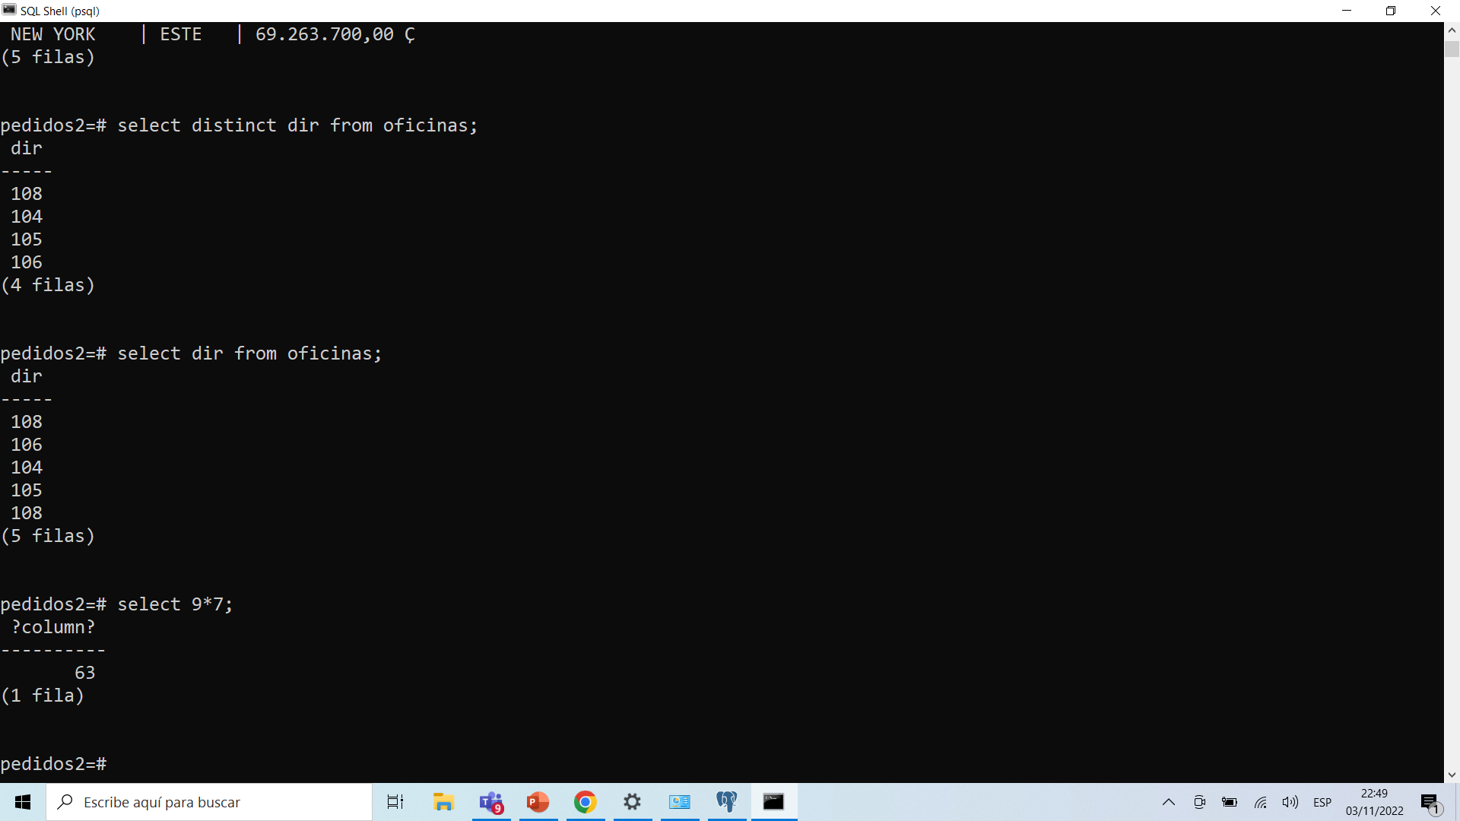
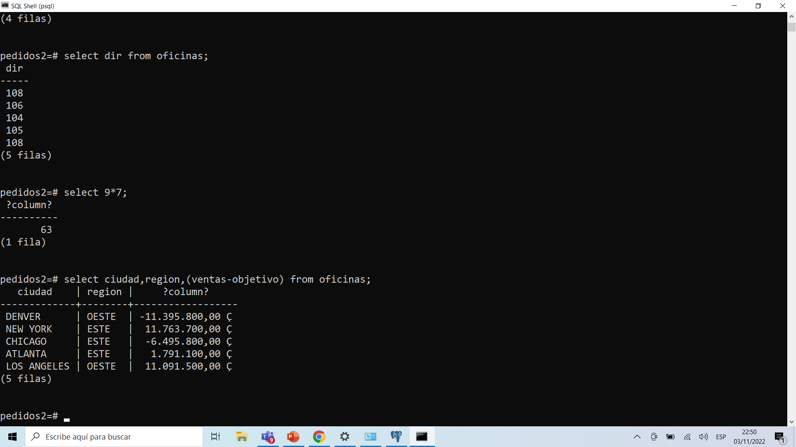
COLUMNAS CALCULADAS

Slide 11
FUNCIONES MATEMÁTICAS
select abs(-17.4) as absoluto;
select cbrt(27.0) as "raiz cubica";
select ceil(-42.8) as "entero mayor mas próximo";
select ceiling(-95.3) as "igual que ceil" ;
select degrees(0.5) as grados;
select div(9,4) as "división entera";
select exp(1.0) as exponente;
select floor(-42.8) as "entero menor mas próximo";
select ln(2.0) as "logaritmo natural";
select log(100.0) as "logaritmo de base 10";
select log(2.0, 64.0) as "logaritmo de base explicita";
select mod(9,4) as "resto de division entera";
select pi() as "valor de constante pi";
select power(9.0, 3.0) as "potencia de";
select radians(45.0) as radianes;
select round(42.4) as "redondeo a entero mas proximo";
select round(42.4382, 2) as "redondeo a decimales especificados";
select sign(-8.4) as "signo de ";
select sqrt(2.0) as "raiz cuadrada";
select trunc(42.4382, 2) as "valor truncado a decimales indicados";

Slide 12
FUNCIONES PARA EL MANEJO DE CADENAS
char_length(string): Retorna la longitud del texto. Ejemplo:
select char_length('Hola');
retorna un 4.
upper(string): Retorna el texto convertido a mayúsculas. Ejemplo:
select upper('Hola');
retorna 'HOLA'.

Slide 13
FUNCIONES PARA EL MANEJO DE CADENAS
lower(string): Retorna el texto convertido a minúsculas. Ejemplo:
select lower('Hola');
retorna 'hola'.
position(string in string): Retorna la posición de un string dentro de otro. Ejemplo:
select position('Mundo' in 'Hola Mundo');
retorna 6

Slide 14
current_time: retorna la hora actual con la zona horaria. Ejemplo:
select current_time;
Retorna por ejemplo '18:33:06.074493+00'
FUNCIONES PARA EL MANEJO DE FECHAS
current_date: retorna la fecha actual. Ejemplo:
select current_date;
Retorna por ejemplo '2009-05-20'
current_time: retorna la hora actual con la zona horaria. Ejemplo:
select current_time;
Retorna por ejemplo '18:33:06.074493+00'

Slide 15
FUNCIONES PARA EL MANEJO DE FECHAS
extract(valor from timestamp): retorna una parte de la fecha u hora según le indiquemos antes del from, luego del from debemos indicar un campo o valor de tipo timestamp (o en su defecto anteceder la palabra clave timestamp para convertirlo). Ejemplo:
select extract(year from timestamp'2009-12-31 12:25:50');
Retorna el año '2009'
select extract(month from timestamp'2009-12-31 12:25:50’);
Retorna el mes 12

Slide 16
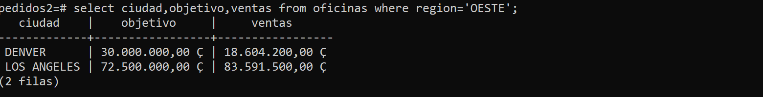
CONSULTA SENCILLA
USO DE CLÁUSULA SELECT Y WHERE
2.- LISTAR LAS VENTAS Y OBJETIVOS DE LAS CIUDADES DE LA REGION OESTE

Slide 17
CONSULTA SENCILLA
USO DE CLÁUSULA SELECT Y WHERE
NRO. | TIPOS DE CONDICIONES | SÍMBOLOS - COMANDOS
1 | TEST DE COMPARACIÓN | =, <>,<, <=,>,>=
2 | TEST DE RANGO | BETWEEN
3 | TEST DE PERTENENCIA A UN CONJUNTO | IN
4 | TEST DE CORREPONDENCIA CON UN PATRÓN | LIKE
5 | TEST DE VALOR NULO | IS NULL

Slide 18
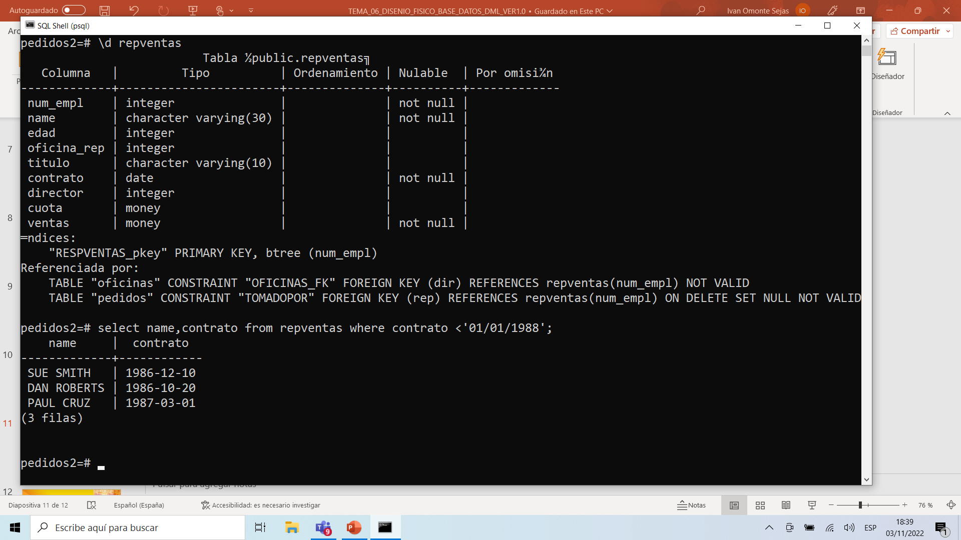
DIAGRAMA SINTÁCTICO
DEL TEST DE COMPARACIÓN
WHERE
Expresión 1
=
Expresión 2
<>
<
<=
>
>=
EJEMPLO:
HALLAR LOS VENDEDORES CONTRATADOS ANTES DE 1988

Slide 19
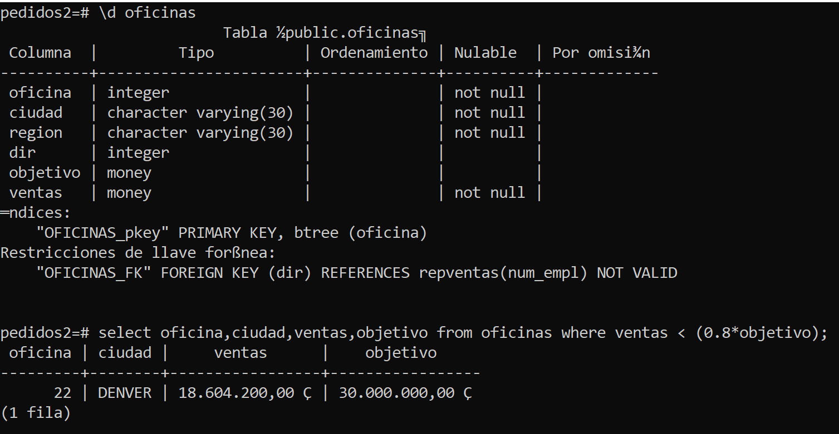
EJEMPLOS DE TEST DE COMPARACIÓN
LISTAR LAS OFICINAS CUYAS VENTAS ESTAN POR DEBAJO DEL 80% DEL OBJETIVO

Slide 20
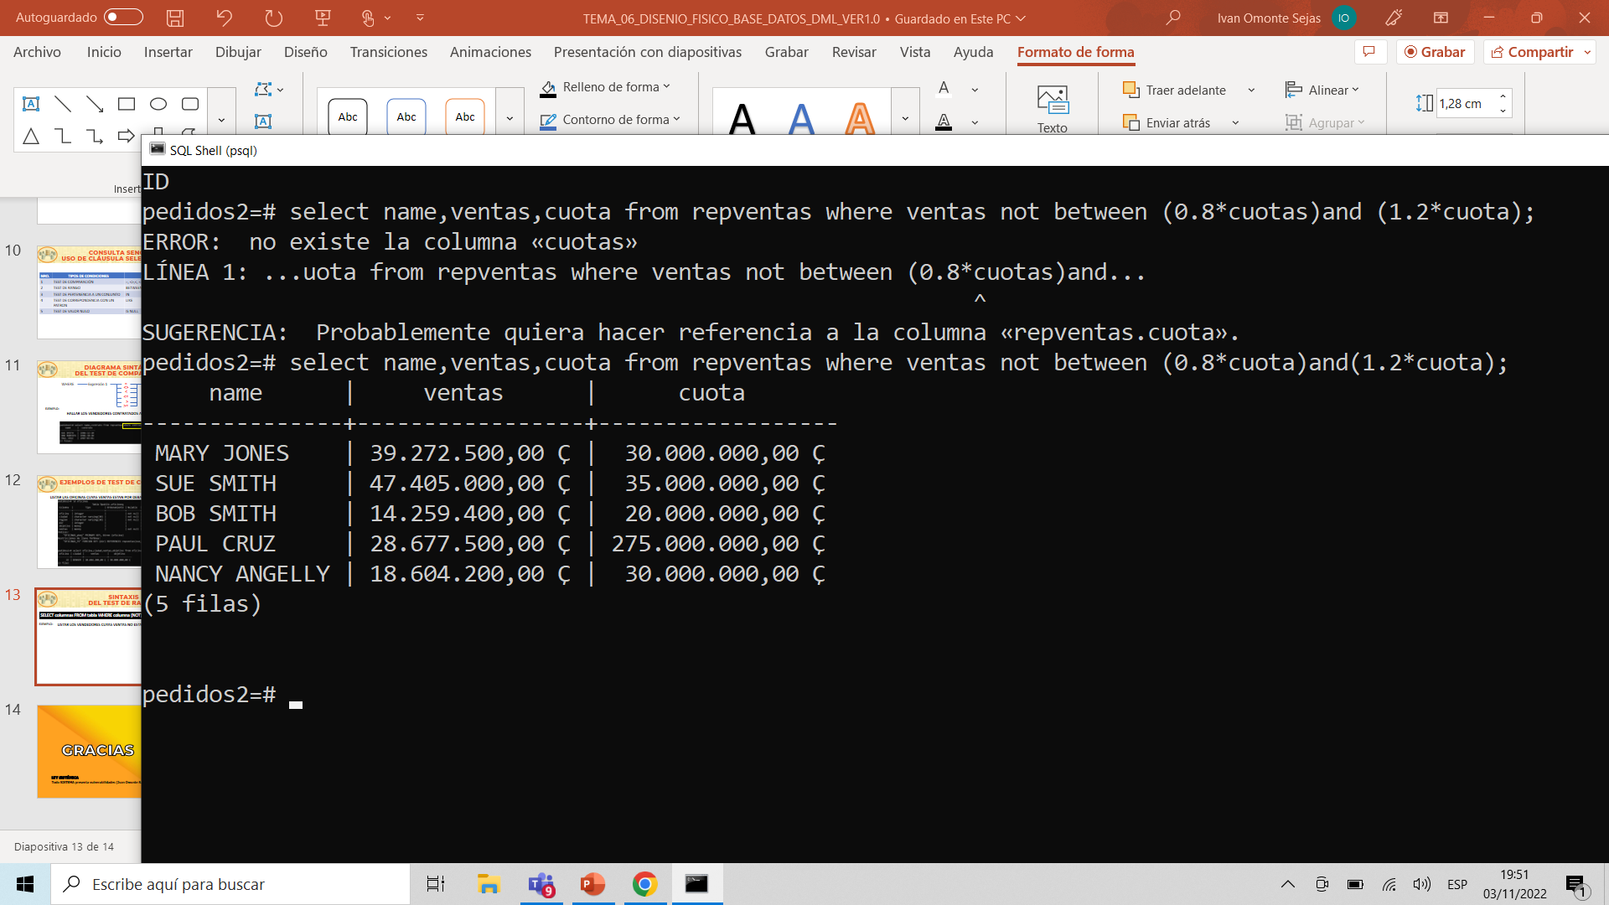
SINTAXIS
DEL TEST DE RANGO
SELECT columnas FROM tabla WHERE columna (NOT) BETWEEN valor1 AND valor2
EJEMPLO:
LISTAR LOS VENDEDORES CUYAS VENTAS NO ESTAN ENTRE EL 80% Y EL 120%

Slide 21
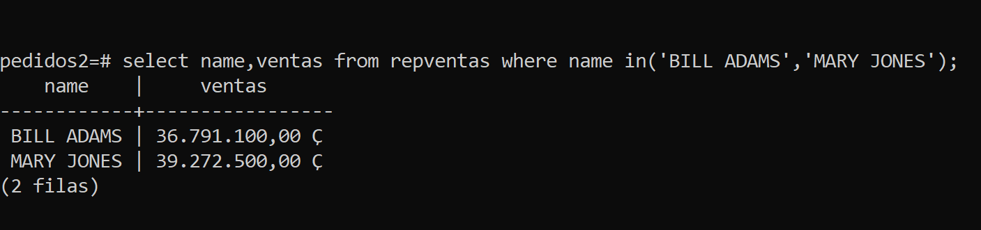
SINTAXIS
DEL TEST DE PERTENENCIA
SELECT columnas FROM tabla WHERE columna IN(valor1,valor2,…valorN)
EJEMPLO:
LISTAR LAS VENTAS DE BILL ADAMS Y MARY JONES.

Slide 22
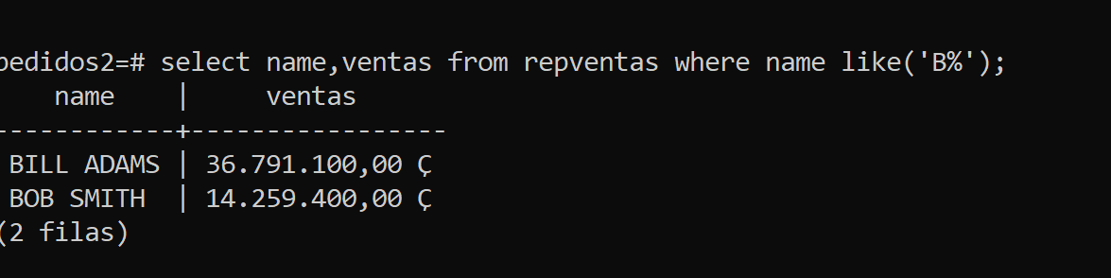
SINTAXIS
DEL TEST DE CORRESPONDENCIA CON UN PATRÓN
SELECT columnas FROM tabla WHERE columna LIKE ‘%patrón%’
EJEMPLO:
LISTAR LAS VENTAS DE LOS VENDEDORES CUYOS NOMRES EMPIEZAN CON B

Slide 23
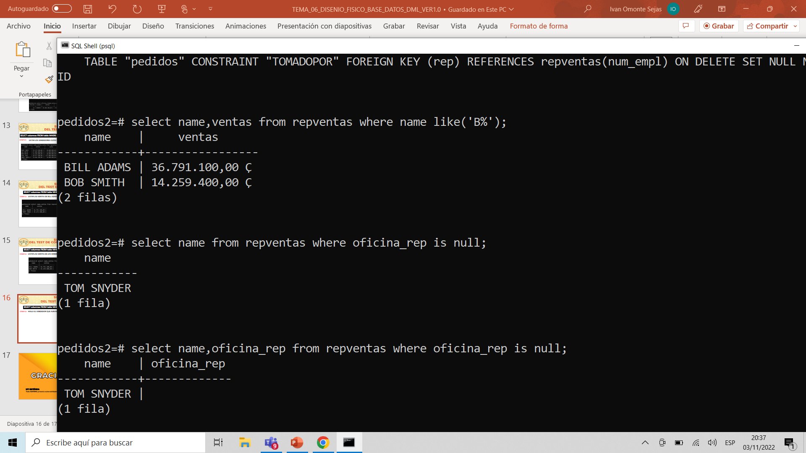
SINTAXIS
DEL TEST DE VALOR NULO
SELECT columnas FROM tabla WHERE columna IS (NOT) NULL
EJEMPLO:
HALLA EL VENDEDOR QUE AUN NO TIENE ASIGNADO UNA OFICINA

Slide 24
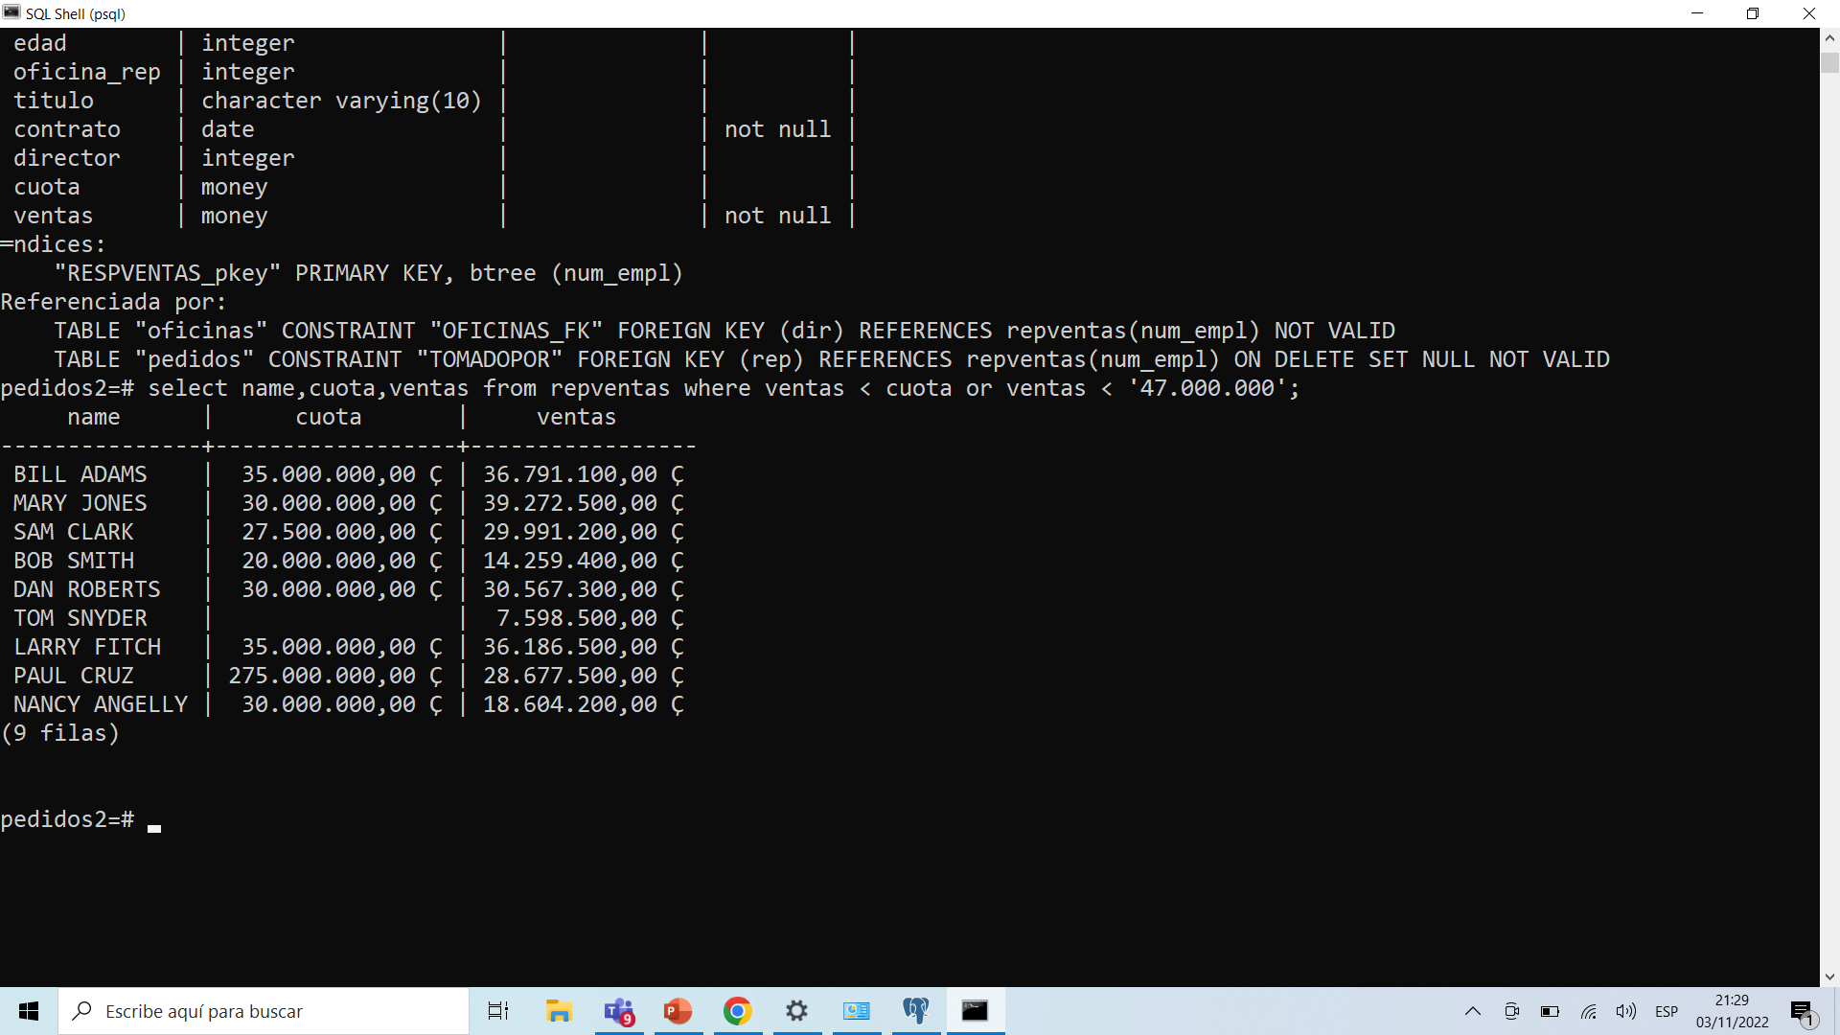
SINTAXIS
CONDICIONES DE BÚSQUEDA COMPUESTAS (AND,OR,NOT)
SELECT columnas FROM tabla WHERE exp1 (AND,OR) exp2
EJEMPLO:
HALLAR LOS VENDEDORES QUE ESTAN POR DEBAJO DE LA CUOTA O CON VENTAS INFERIORES A 47.000.000

Slide 25
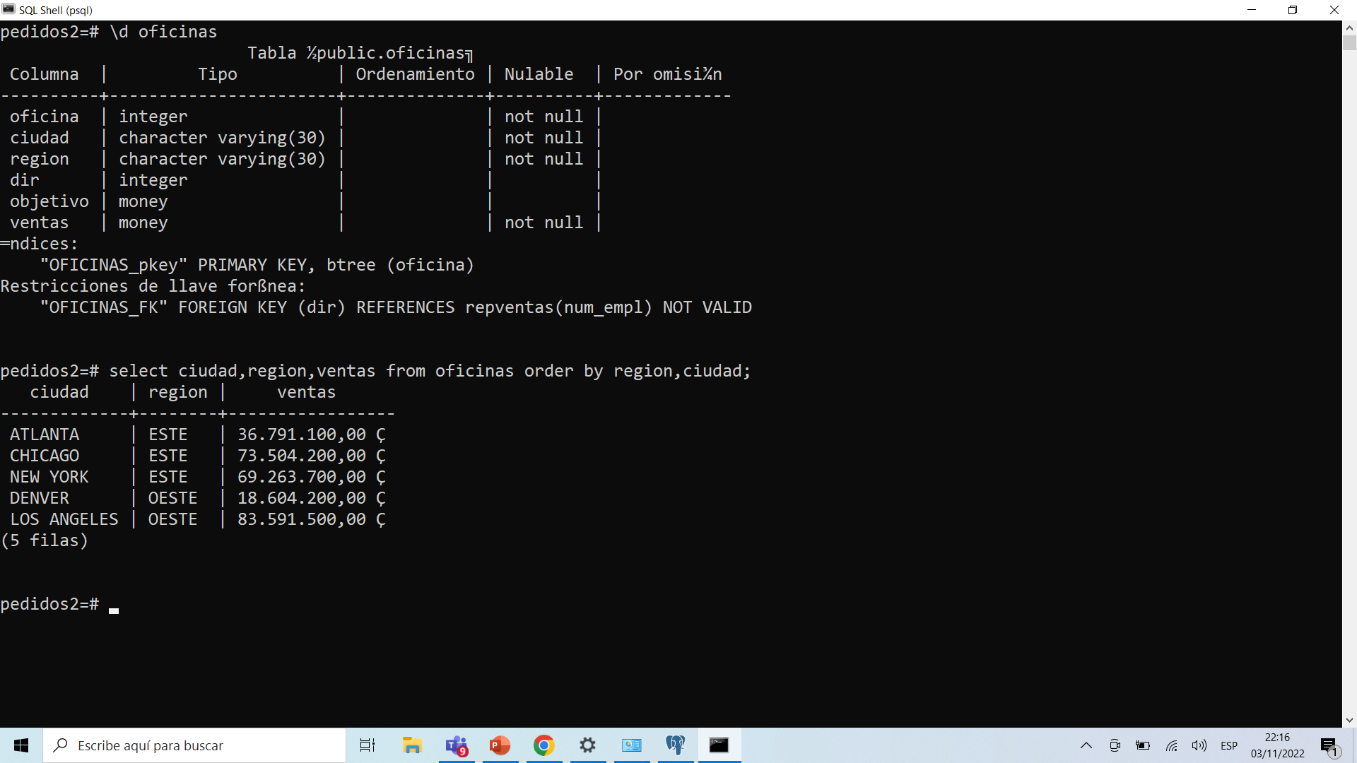
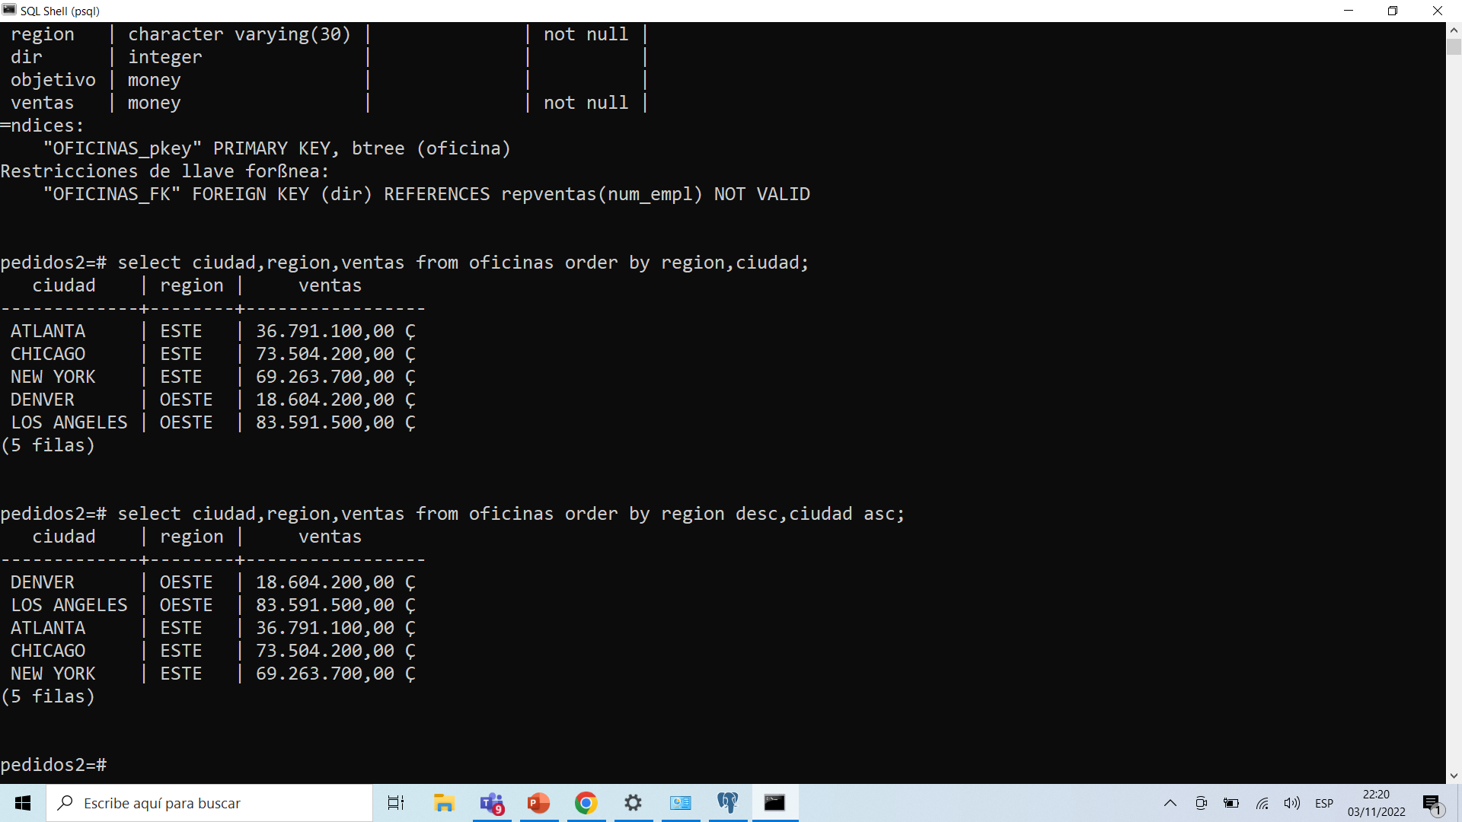
SINTAXIS
ORDENACIÓN DE LOS RESULTADOS DE UNA CONSULTA
SELECT columnas FROM tabla WHERE exp1 ORDER BY nombres columnas ASC/DESC
EJEMPLO:
MUESTRA LAS VENTAS DE CADA OFICINA, ORDENADAS EN ORDEN ALFABÉTICO POR REGIÓN, Y DENTRO DE CADA REGIÓN POR CIUDAD

Slide 26
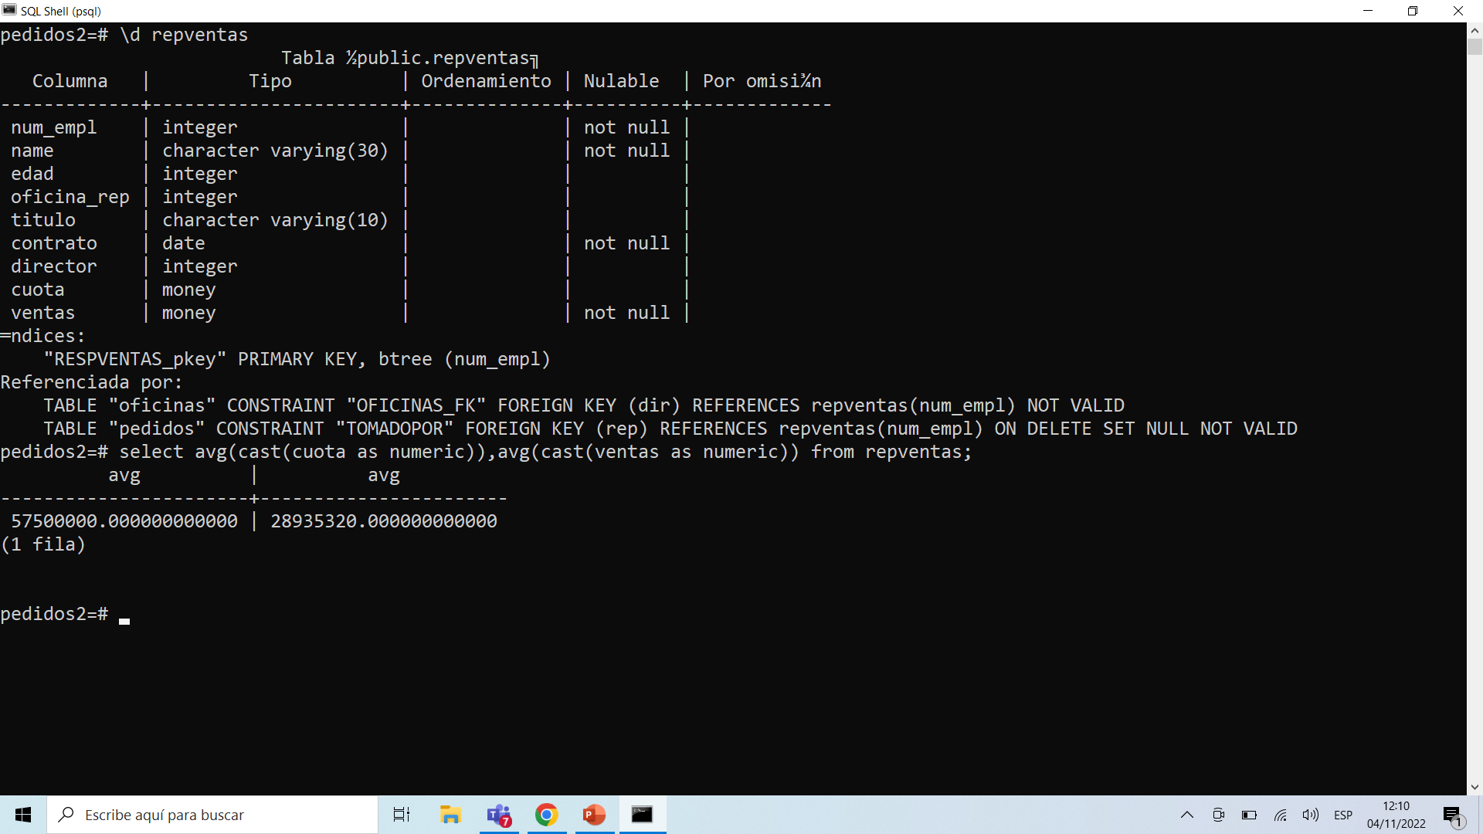
CONSULTAS SUMARIAS, PROMEDIO DE UNA COLUMNA
SELECT AVG(campo1) FROM tabla
EJEMPLO:
CUÁL ES LA CUOTA PROMEDIO Y LAS VENTAS PROMEDIO DE LOS VENDEDORE?

Slide 27
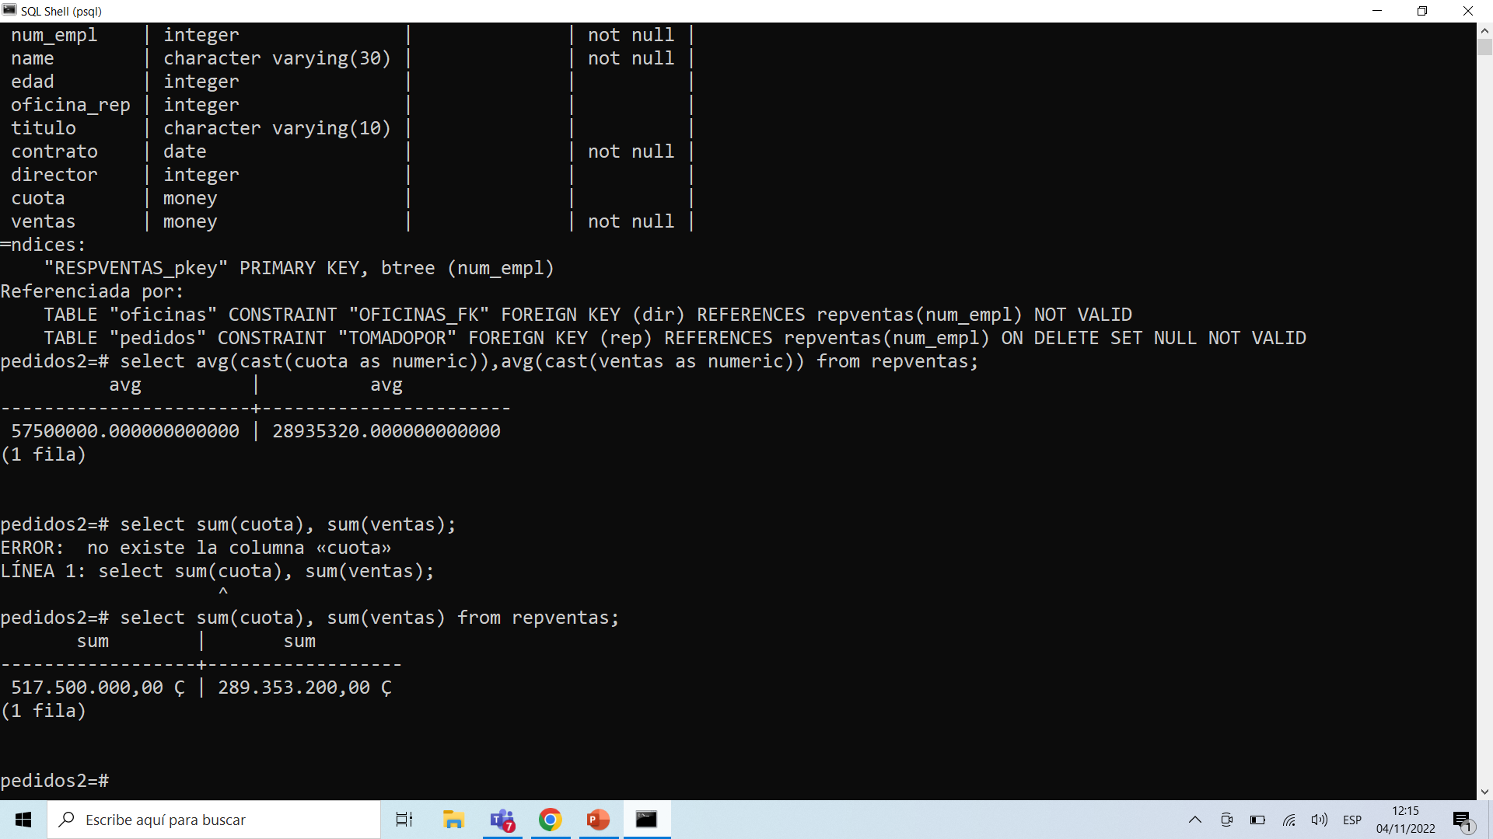
CONSULTAS SUMARIAS, SUMA TOTAL DE UNA COLUMNA
SELECT SUM(campo1) FROM tabla
EJEMPLO:
CUÁLES SON LAS CUOTAS Y VENTAS TOTALES DE LOSVENDEDORE?

Slide 28
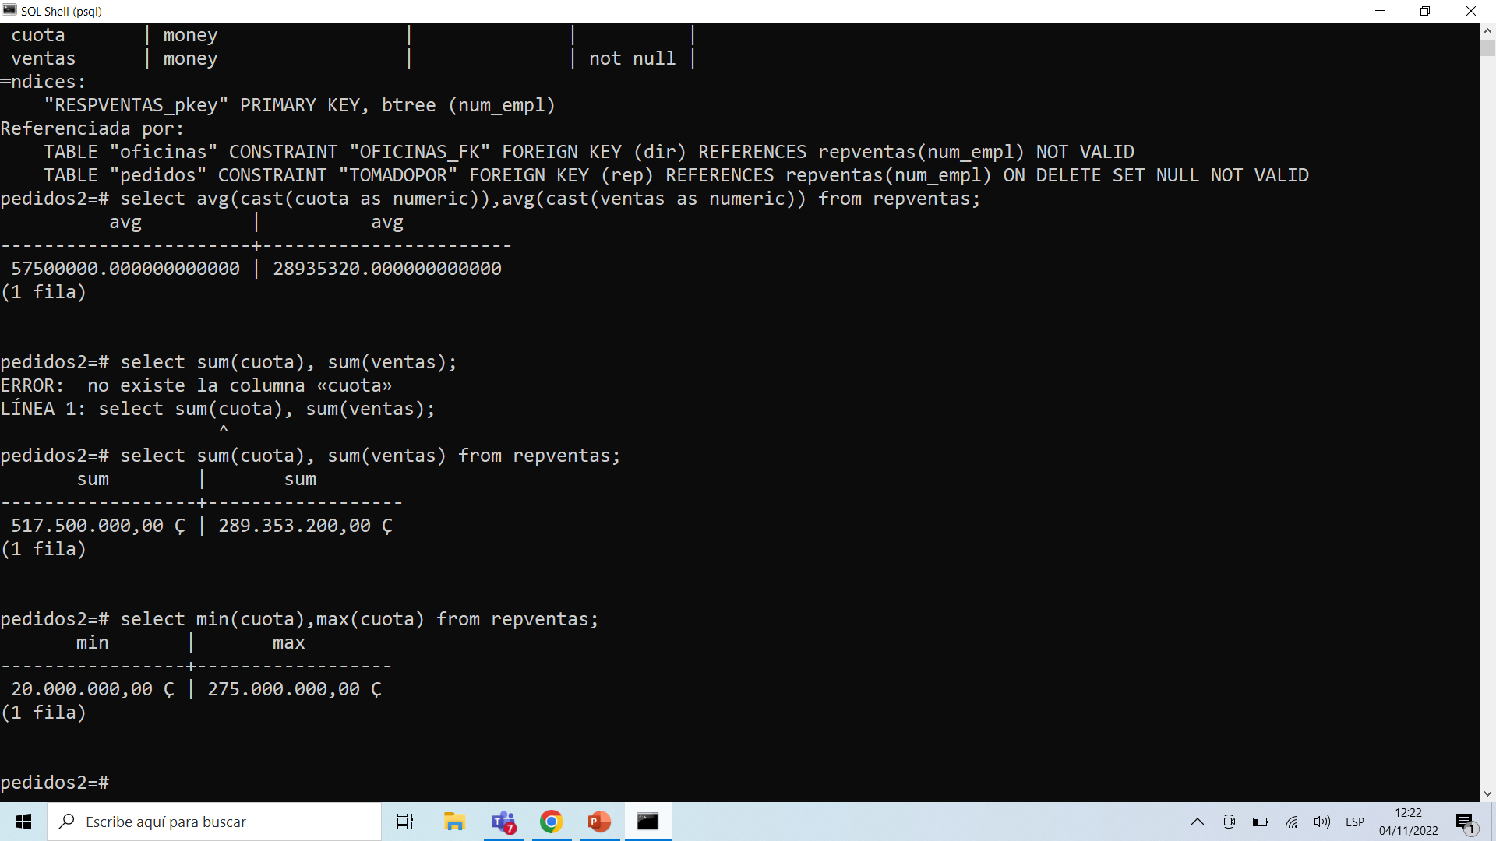
CONSULTAS SUMARIAS, VALOR MÍNIMO Y MÁXIMO DE UNA COLUMNA
SELECT MIN(campo1) FROM tabla
SELECT MAX(campo1) FROM tabla
EJEMPLO:
CUÁLES SON LAS CUOTAS ASIGNADAS MÍNIMA Y MÁXIMA?

Slide 29
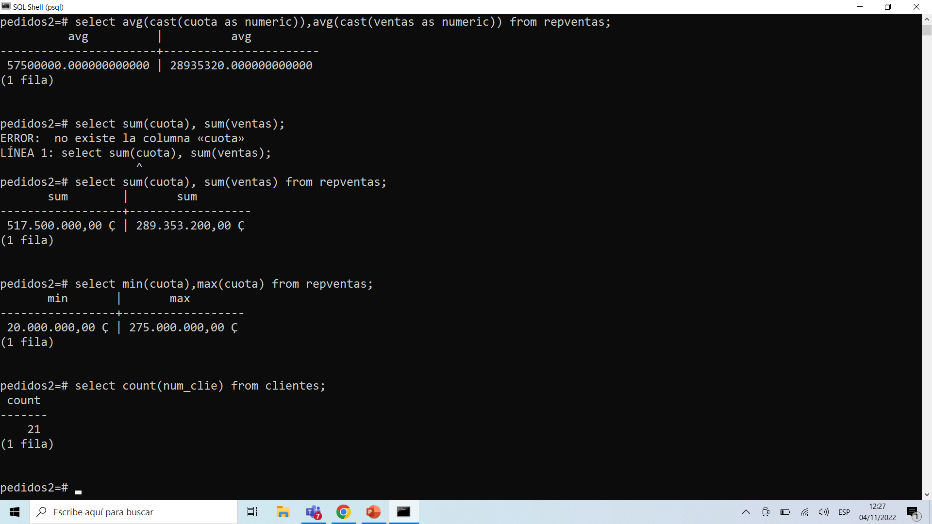
CONSULTAS SUMARIAS, CUENTA DE VALORES DE DATOS
SELECT COUNT(campo1) FROM tabla
EJEMPLO:
CUÁNTOS CLIENTES HAY?

Slide 30
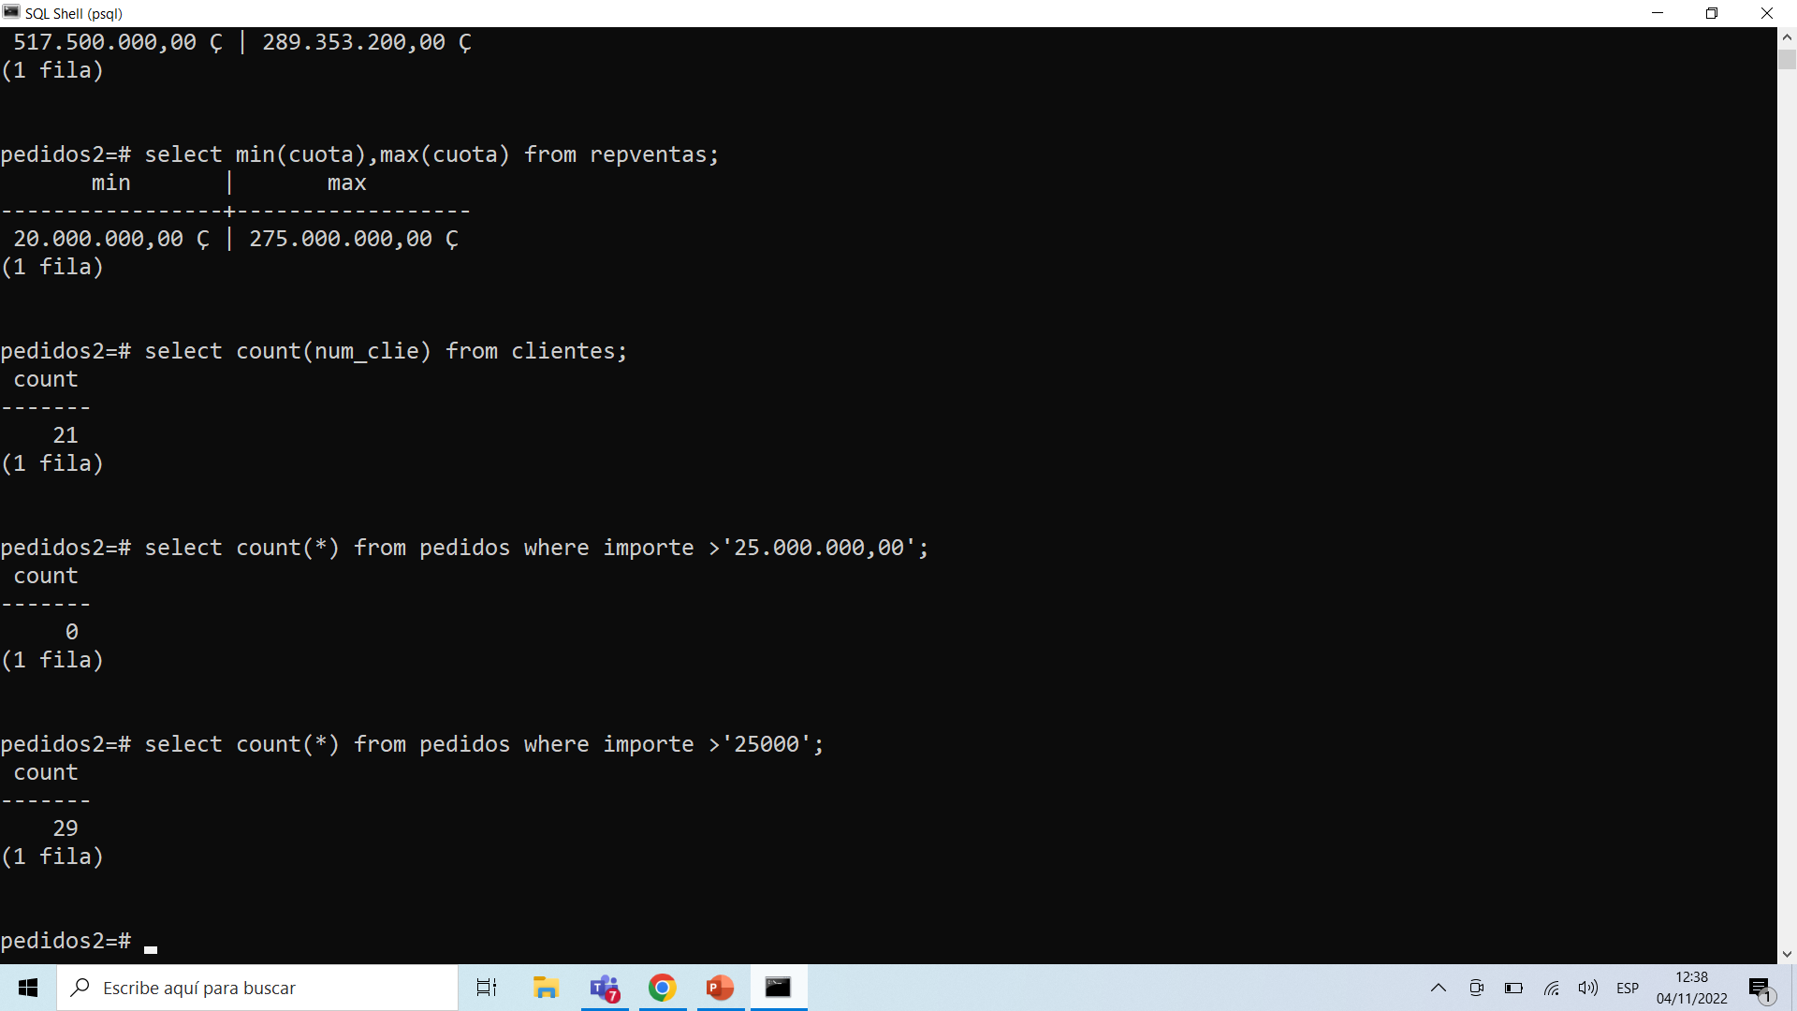
CONSULTAS SUMARIAS, CUENTA FILAS
SELECT COUNT(*) FROM tabla WHERE columna expresión1
EJEMPLO:
CUÁNTOS PEDIDOS SUPERIORES A 25000, HAY?

Slide 31
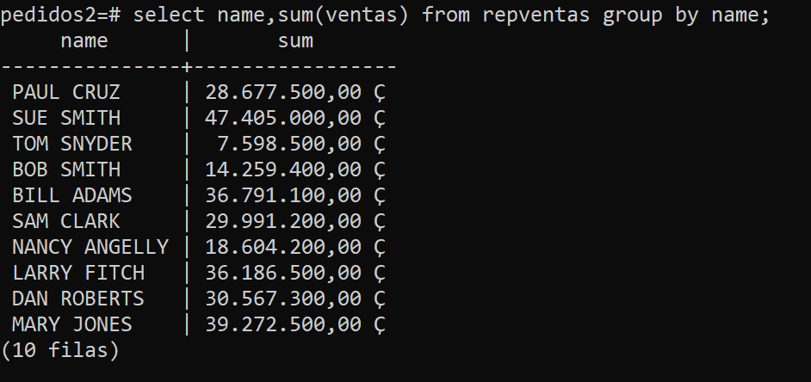
CONSULTAS AGRUPADAS, GROUP BY
EJEMPLO:
CUÁL ES LA VENTA TOTAL POR CADA VENDEDOR?

Slide 32
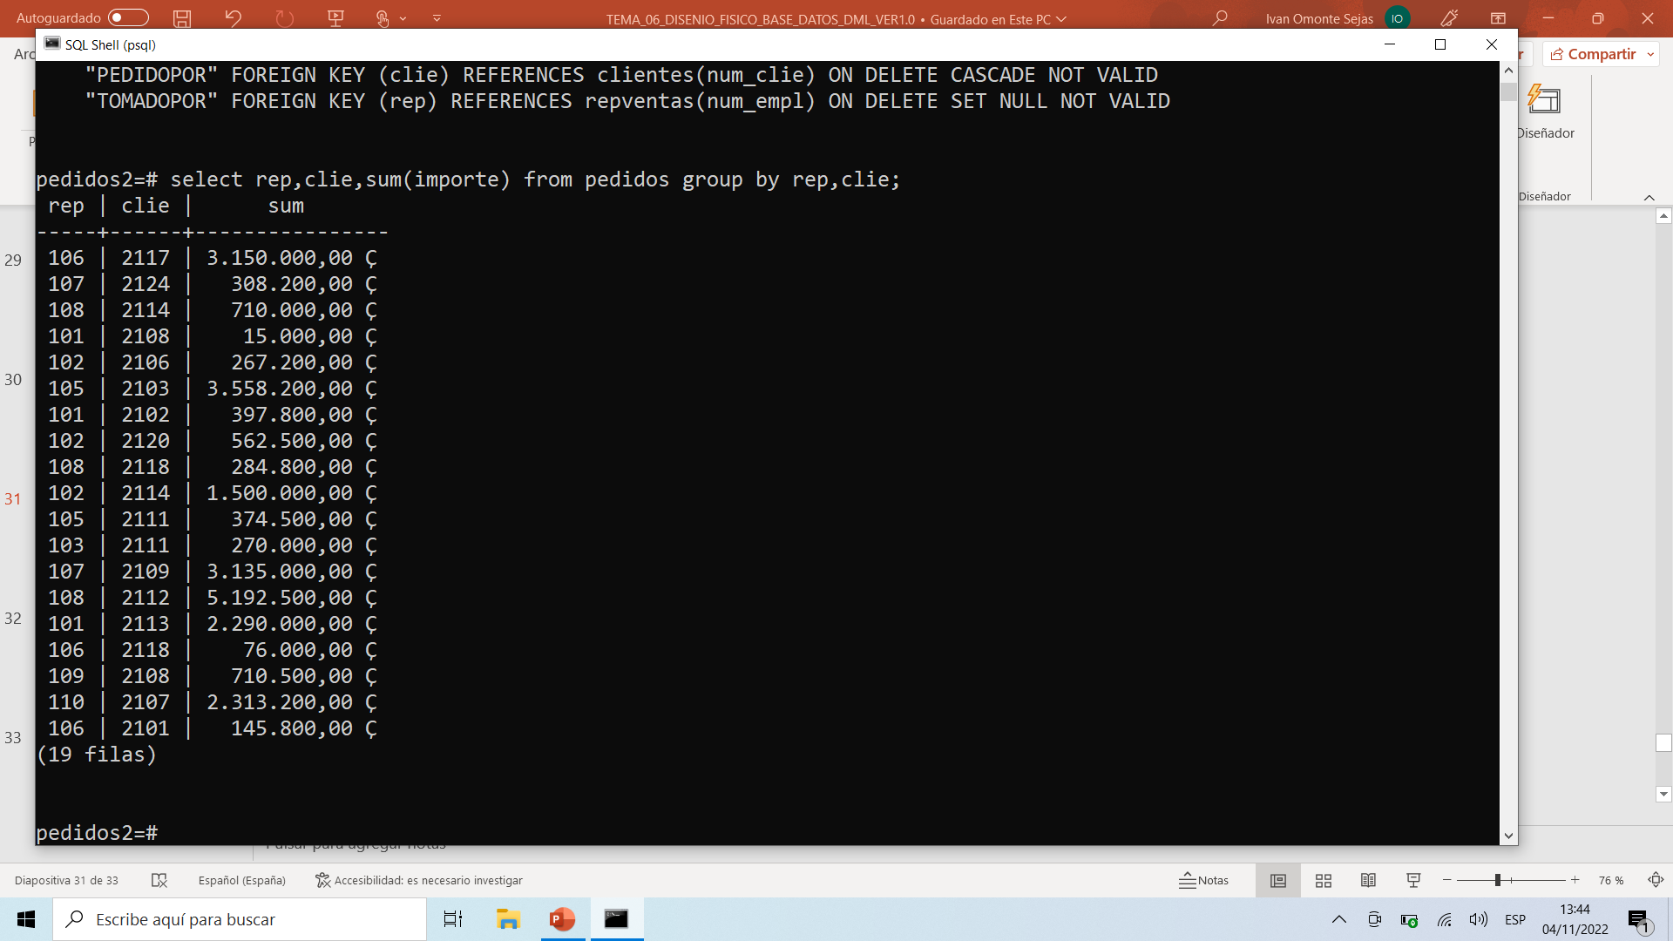
MULTIPLES COLUMNAS DE AGRUPACION
EJEMPLO:
CALCULA LOS PEDIDOS TOTALES POR CADA VENDEDOR Y CLIENTE

Slide 33
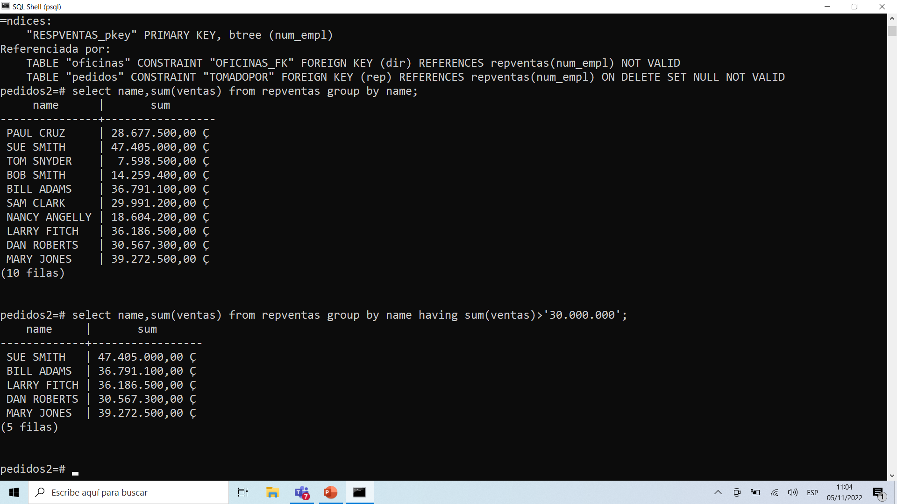
CONDICIONES DE BÚSQUEDA EN GRUPOS
CLÁUSULA HAVING
MOSTRAR LAS VENTAS TOTALES POR CADA VENDEDOR SUPERIORES A 36.000.000
EJEMPLO:

Slide 34
ADICIÓN DE DATOS
LA SENTENCIA INSERT DE UNA FILA
INSERT INTO nombre_tabla (columna1, columna2, columna3,.) VALUES (valor1, valor2, valor3, .)
EJEMPLO:
ADICIONE UN NUEVO VENDEDORCON LOS SIGUIENTES DATOS:
NOMBRE: HENRY JACOBSEN
EDAD: 36
NÚMERO DE EMPLEDADO: 111
TÍTULO: DIRECTOR DE VENTAS
OFICINA: 13
FECHA DE CONTRATO: 25/06/1990
CUOTA: NO ASIGNADA
VENTAS: 0.00

Slide 35
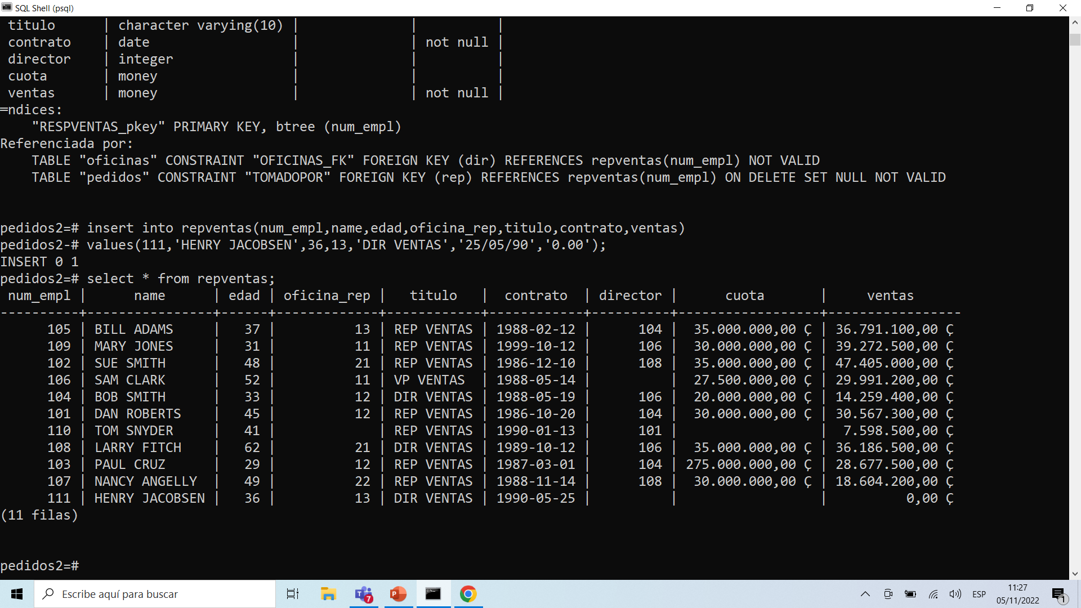
ADICIÓN DE DATOS
LA SENTENCIA INSERT DE UNA FILA

Slide 36
BORRADO DE DATOS
LA SENTENCIA DELETE PARA BORRAR UNA FILA
DELETE FROM nombre_tabla WHERE nombre_columna = valor
VARIANTE:BORRA TODAS LAS FILAS
DELETE * FROM nombre_tabla;
EJEMPLO:
BORRAR AL VENDEDOR HENRY JACOBSEN

Slide 37
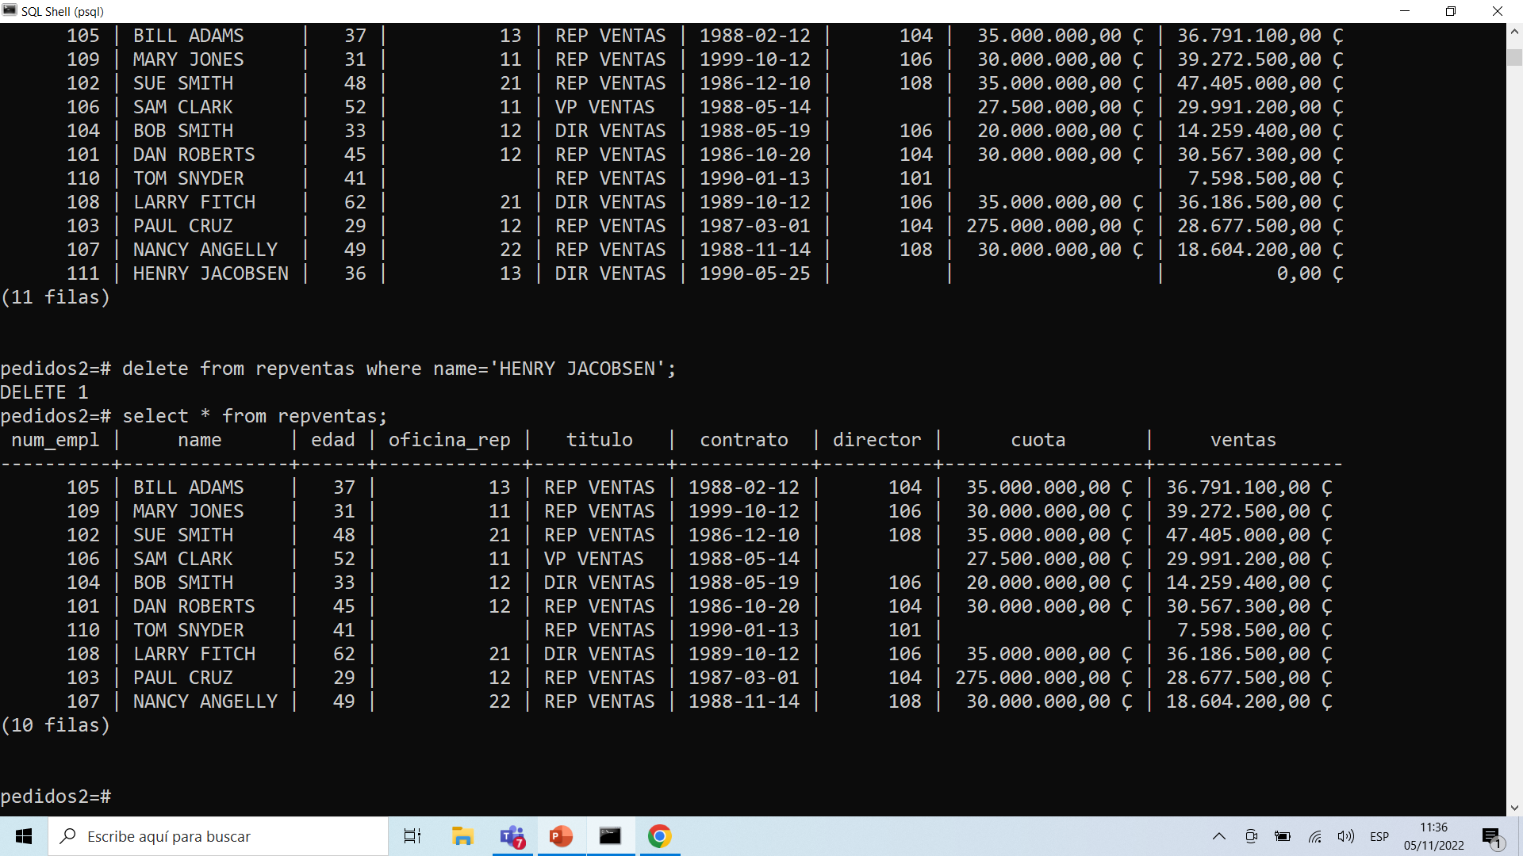
BORRADO DE DATOS
LA SENTENCIA DELETE PARA BORRAR UNA FILA

Slide 38
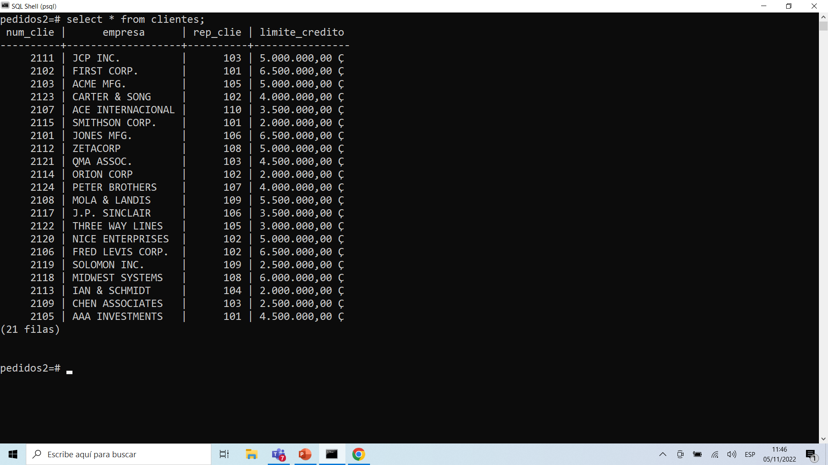
ACTUALIZACIÓN DE DATOS
LA SENTENCIA UPDATE
UPDATE nombre_tabla
SET columna1 = valor1, columna2 = valor2
WHERE columna3 = valor3
ELEVAR EL LIMITE DE CREDITO DE ACME MFG A 6.000.000 Y ASIGNARLE AL CLIENTE 109
EJEMPLO:

Slide 39
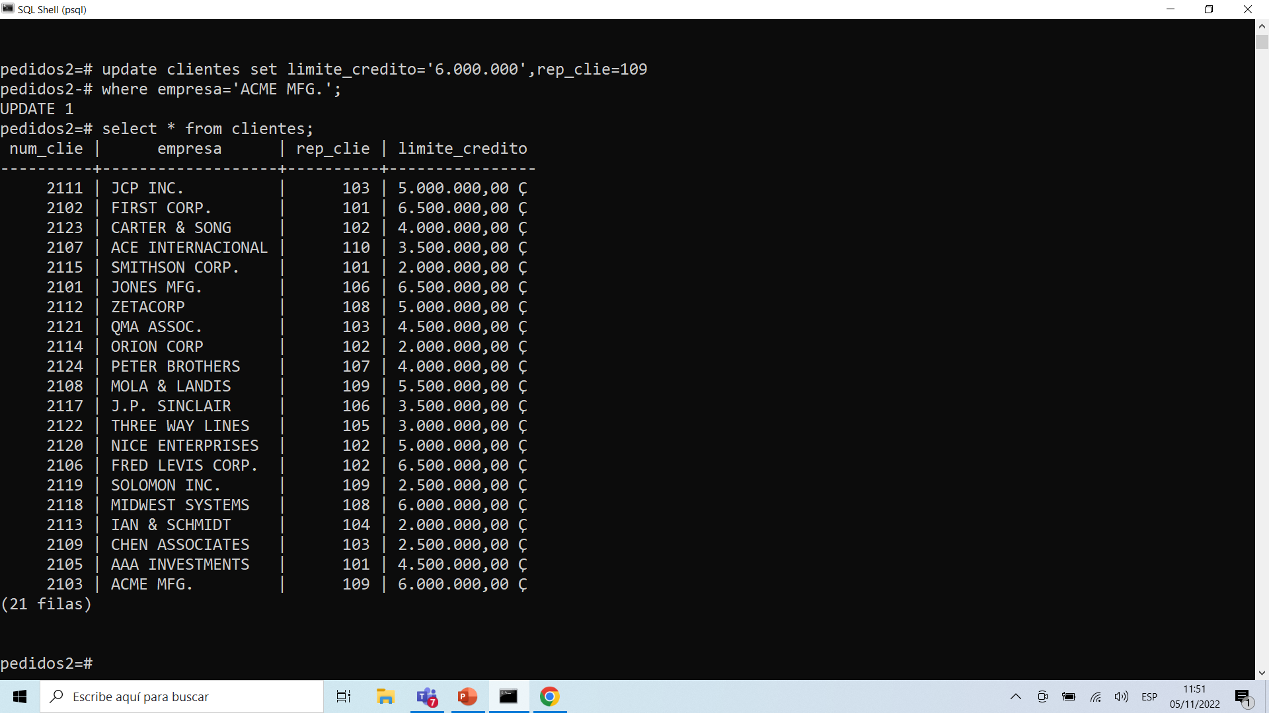
ACTUALIZACIÓN DE DATOS
LA SENTENCIA UPDATE

Slide 40
COMBINACIÓN DE RESULTADOS
CONSULTA UNIÓN
SELECT columna1, columna2 FROM tabla1
UNION
SELECT columna1, columna2 FROM tabla2
TABLA: personas1
TABLA: personas2
per | nombre | apellido1 | apellido2
1 | ANTONIO | PEREZ | GOMEZ
2 | ANTONIO | GARCIA | RODRIGUEZ
3 | PEDRO | RUIZ | GONZALEZ
per | nombre | apellido1 | apellido2
1 | ANTONIO | PEREZ | GOMEZ
2 | ANTONIO | GARCIA | RODRIGUEZ
3 | PEDRO | RUIZ | GONZALEZ
SELECT nombre, apellido1 FROM personas1
UNION
SELECT nombre, apellido1 FROM personas2
nombre | apellido1
ANTONIO | PEREZ
ANTONIO | GARCIA
PEDRO | RUIZ
JUAN | APARICIO
LUIS | LOPEZ

Slide 41
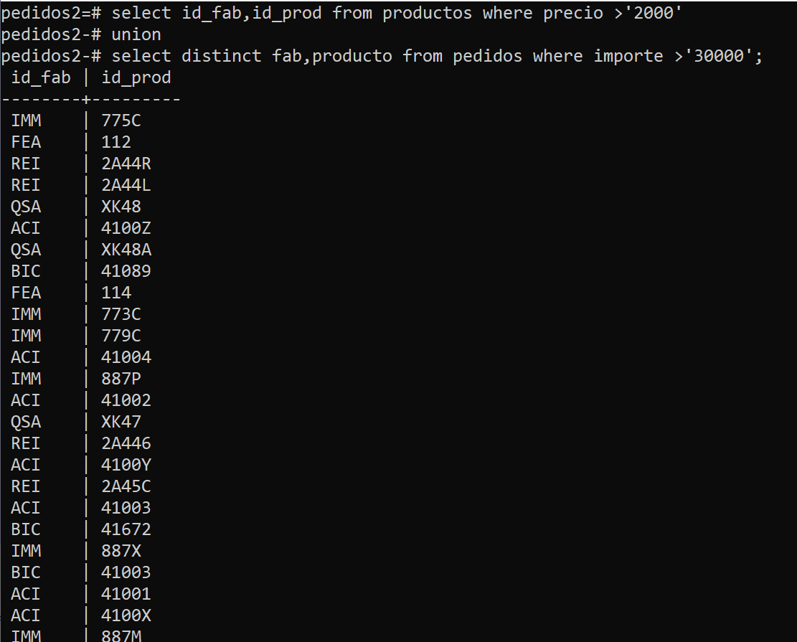
COMBINACIÓN DE RESULTADOS
CONSULTA UNIÓN

Slide 42

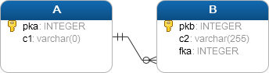
CONSULTA MULTITABLAS
COMPOSICIONES INNER JOIN
1
SELECT pka, c1, pkb, c2 FROM A INNER JOIN B ON pka = fka;
2
SELECT pka, c1, pkb, c2 FROM A,B WHERE pka = fka;

Slide 43
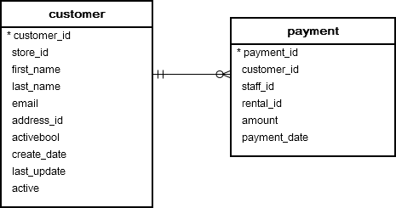
CONSULTA MULTITABLAS
COMPOSICIONES INNER JOIN
SELECT customer.customer_id, first_name, last_name, amount, payment_date FROM customer INNER JOIN payment ON payment.customer_id = customer.customer_id ORDER BY payment_date;

Slide 44
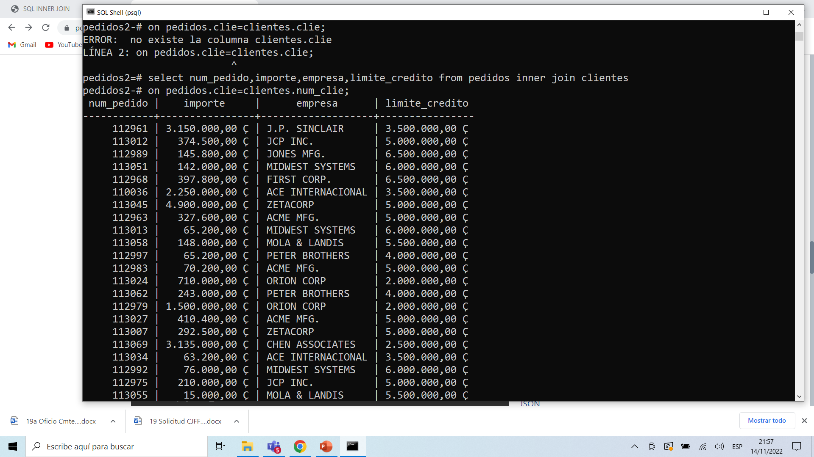
CONSULTA MULTITABLAS
COMPOSICIONES INNER JOIN

Slide 45
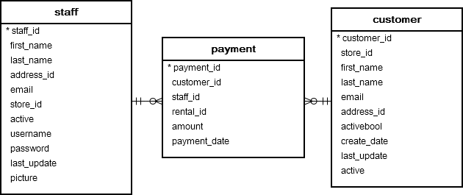
CONSULTA MULTITABLAS
COMPOSICIONES INNER JOIN CON ALIAS
SELECT c.customer_id, c.first_name customer_first_name, c.last_name customer_last_name, s.first_name staff_first_name, s.last_name staff_last_name, amount, payment_date FROM customer c INNER JOIN payment p ON p.customer_id = c.customer_id INNER JOIN staff s ON p.staff_id = s.staff_id ORDER BY payment_date;

Slide 46

CONSULTA MULTITABLAS
COMPOSICIONES LEFT JOIN
per | nombre | apellido1 | apellido2 | dep
1 | ANTONIO | PEREZ | GOMEZ | 1
2 | ANTONIO | GARCIA | RODRIGUEZ | 2
3 | PEDRO | RUIZ | GONZALEZ | 4
dep | departamento
1 | ADMINISTRACION
2 | INFORMATICA
3 | COMERCIAL
SELECT nombre, apellido1, departamento FROM personas LEFT JOIN departamentos ON personas.dep = departamentos.dep
nombre | apellido1 | departamento
ANTONIO | PEREZ | ADMINISTRACION
ANTONIO | GARCIA | INFORMATICA
PEDRO | RUIZ

Slide 47

CONSULTA MULTITABLAS
COMPOSICIONES RIGHT JOIN
per | nombre | apellido1 | apellido2 | dep
1 | ANTONIO | PEREZ | GOMEZ | 1
2 | ANTONIO | GARCIA | RODRIGUEZ | 2
3 | PEDRO | RUIZ | GONZALEZ | 4
dep | departamento
1 | ADMINISTRACION
2 | INFORMATICA
3 | COMERCIAL
SELECT nombre, apellido1, departamento FROM personas RIGHT JOIN departamentos ON personas.dep = departamentos.dep
nombre | apellido1 | departamento
ANTONIO | PEREZ | ADMINISTRACION
ANTONIO | GARCIA | INFORMATICA
 |  | COMERCIAL

Slide 48
GRACIAS
LEY SISTÉMICA
Todo SISTEMA tiene amenazas (Ivan Omonte S.)

